Slide 1
Ökologische Landwirtschaft weltweit 2022: Infografiken
Jan Trávníček, Bernhard Schlatter und Helga Willer
© FiBL, Februar 2024

Slide 2
BIOLANDBAU WELTWEIT

Slide 5
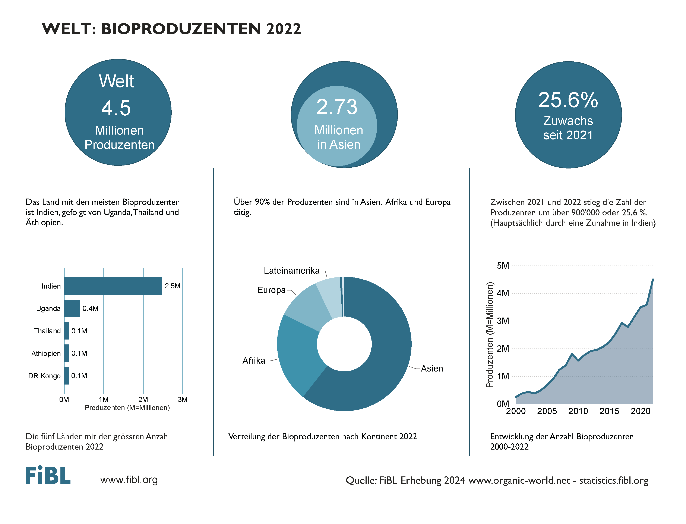

Slide 6
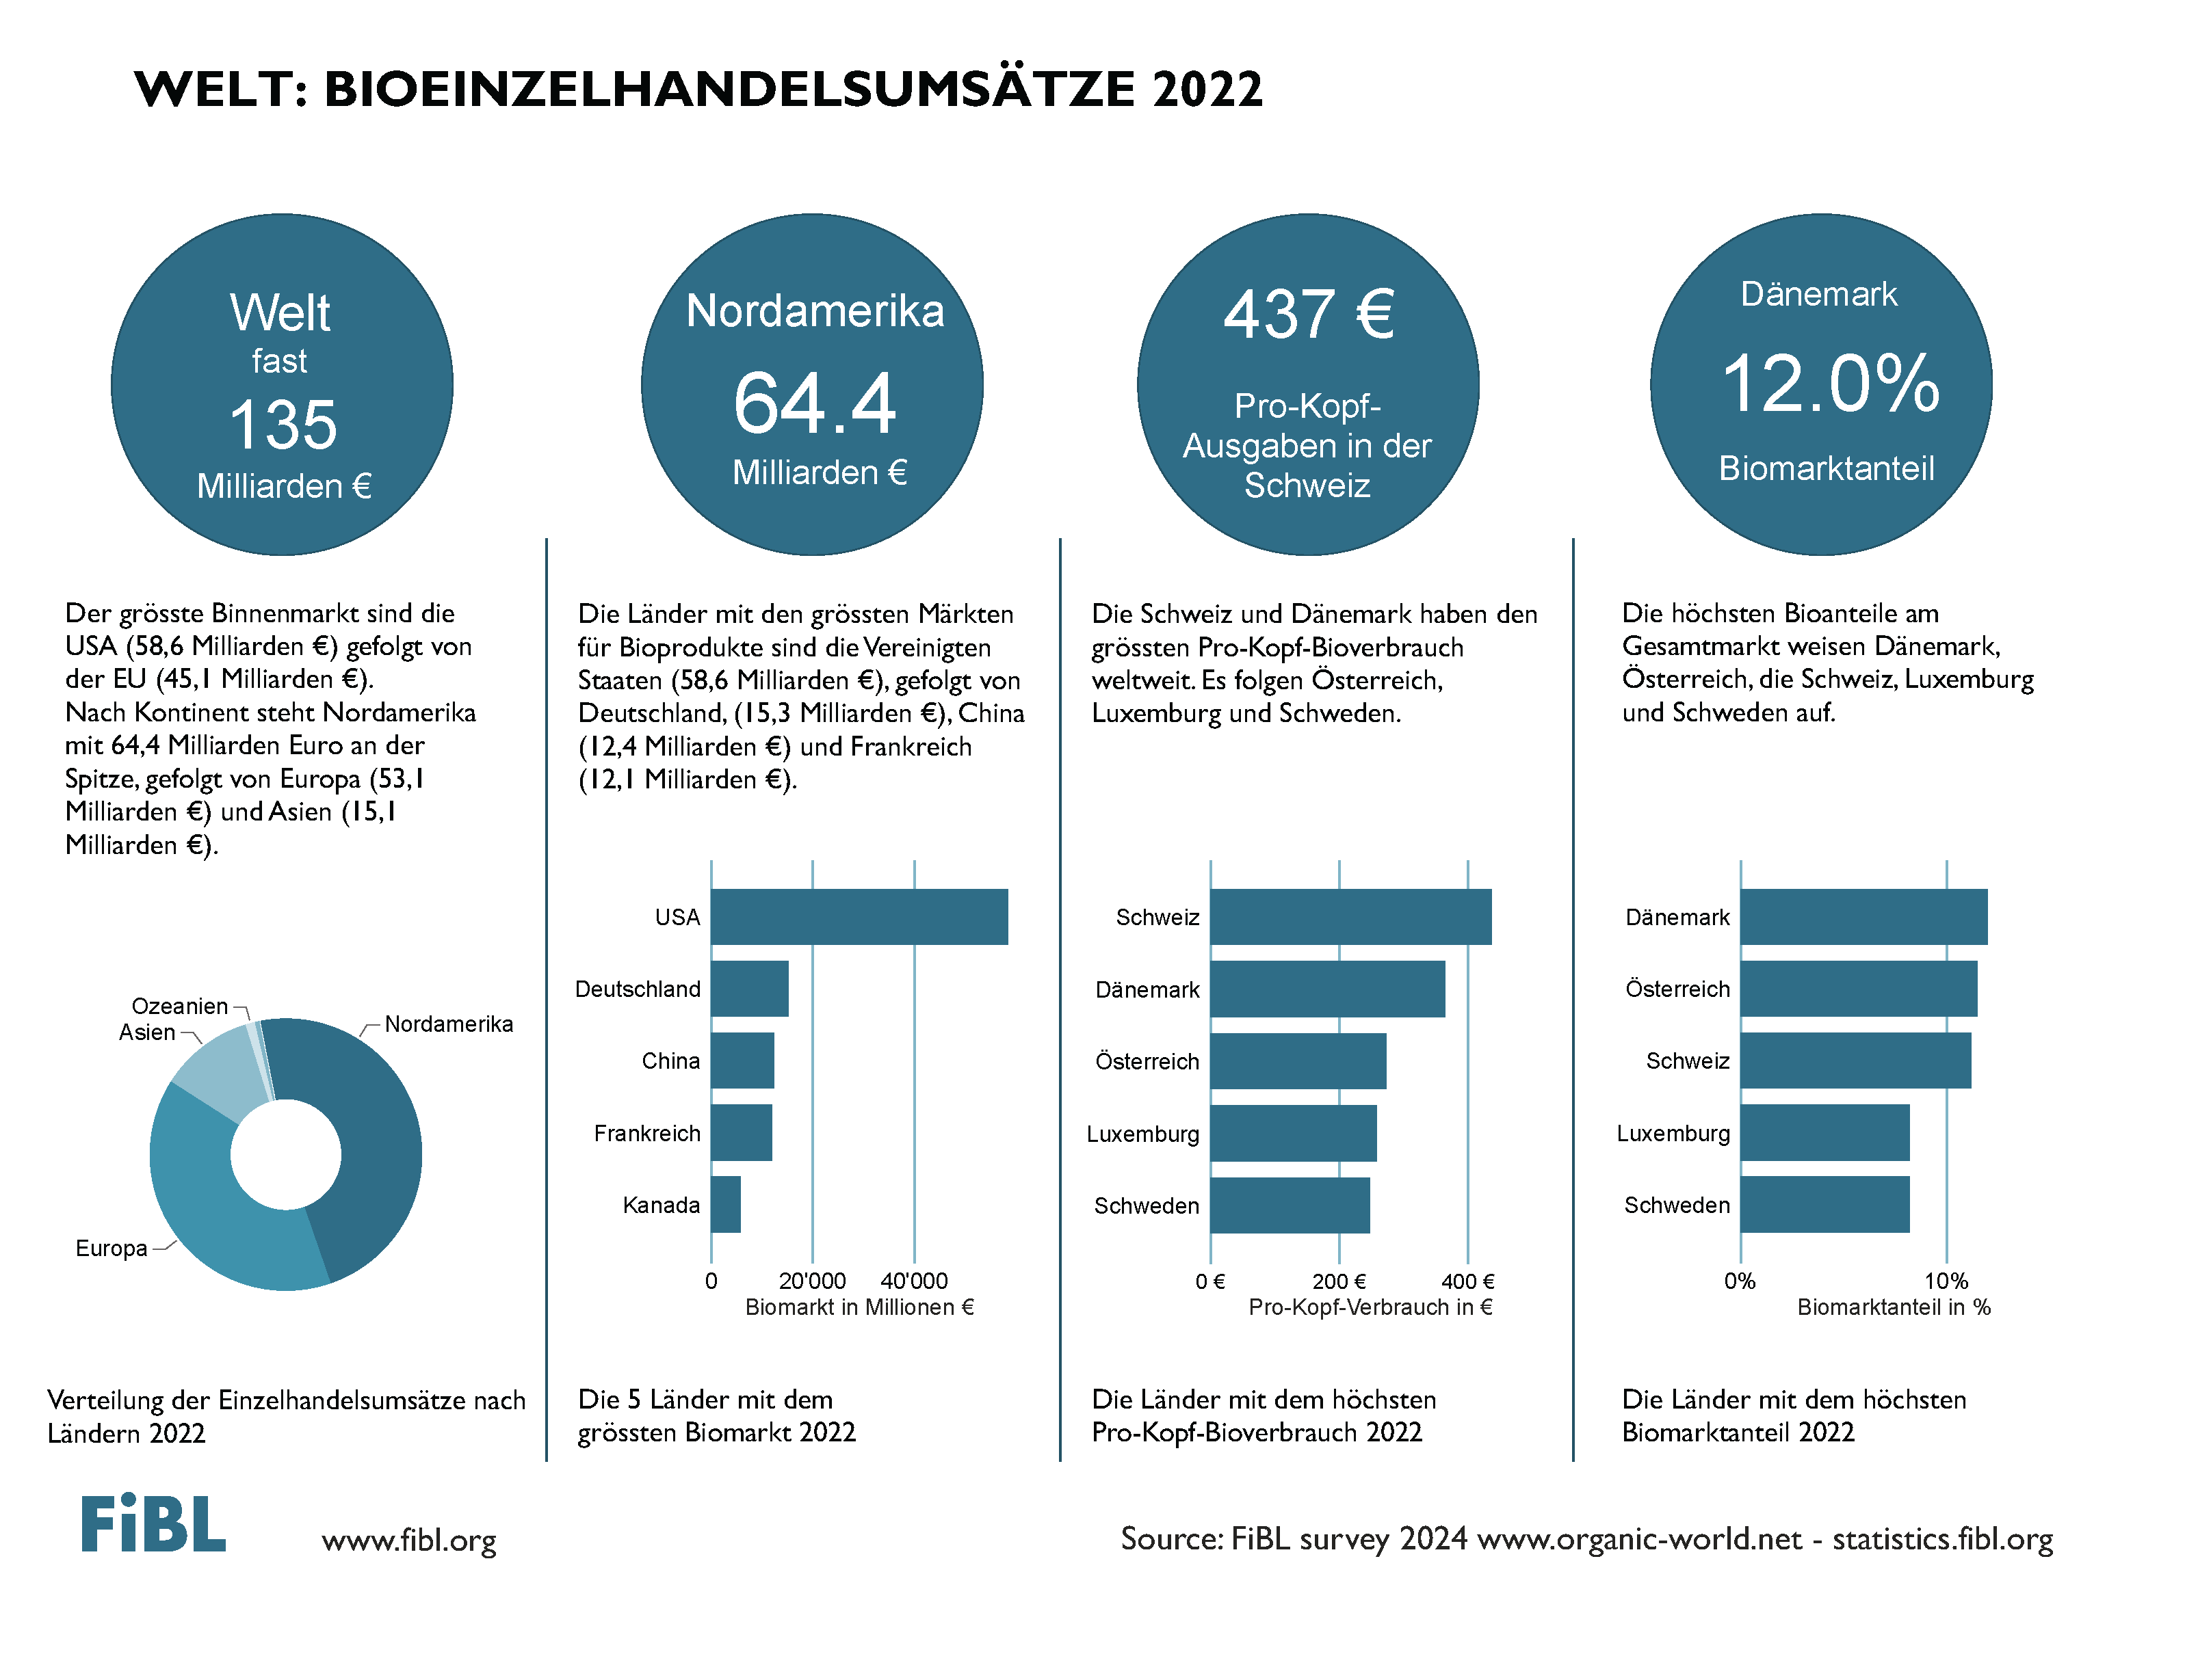

Slide 7
BIOLANDBAU IN EUROPA

Slide 9
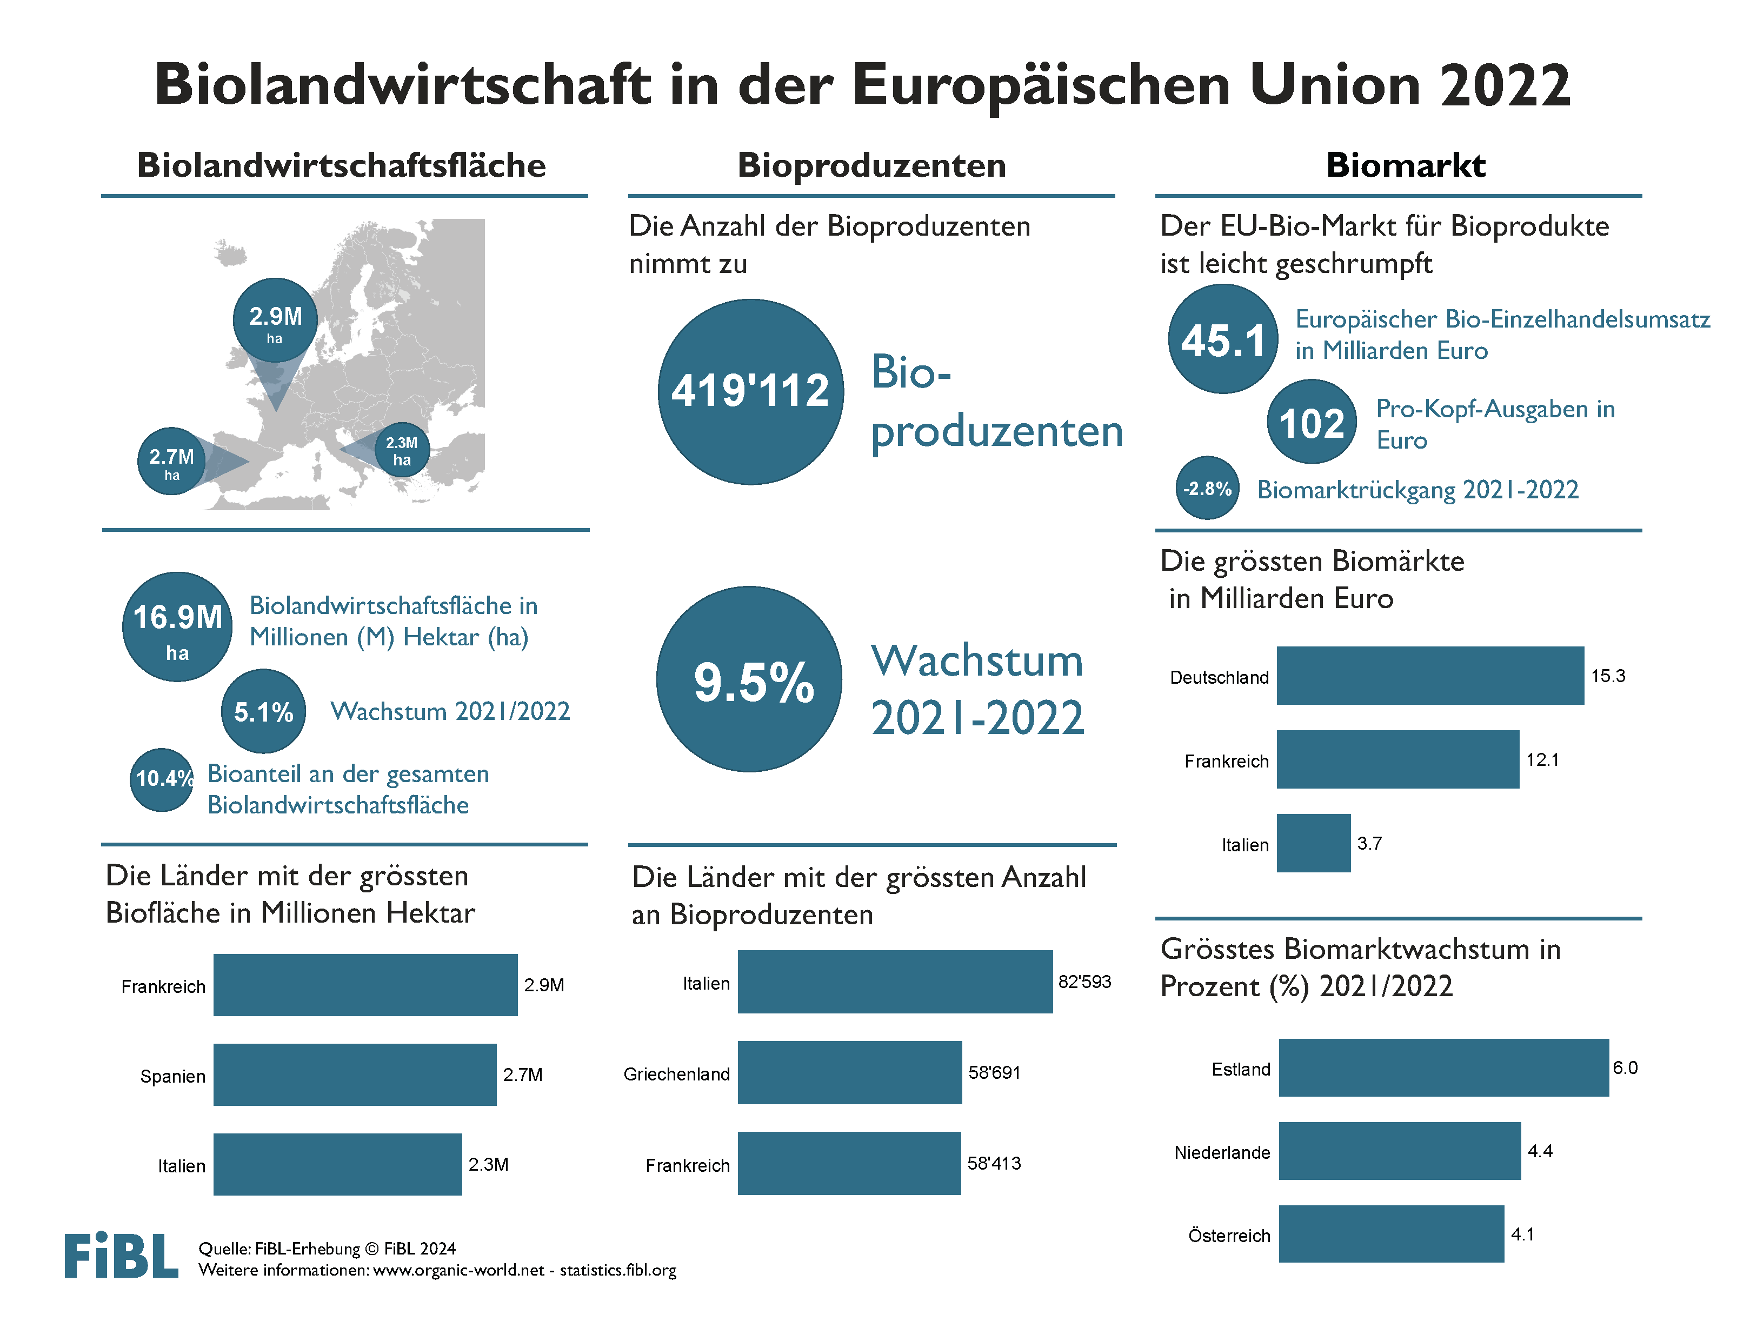

Slide 10
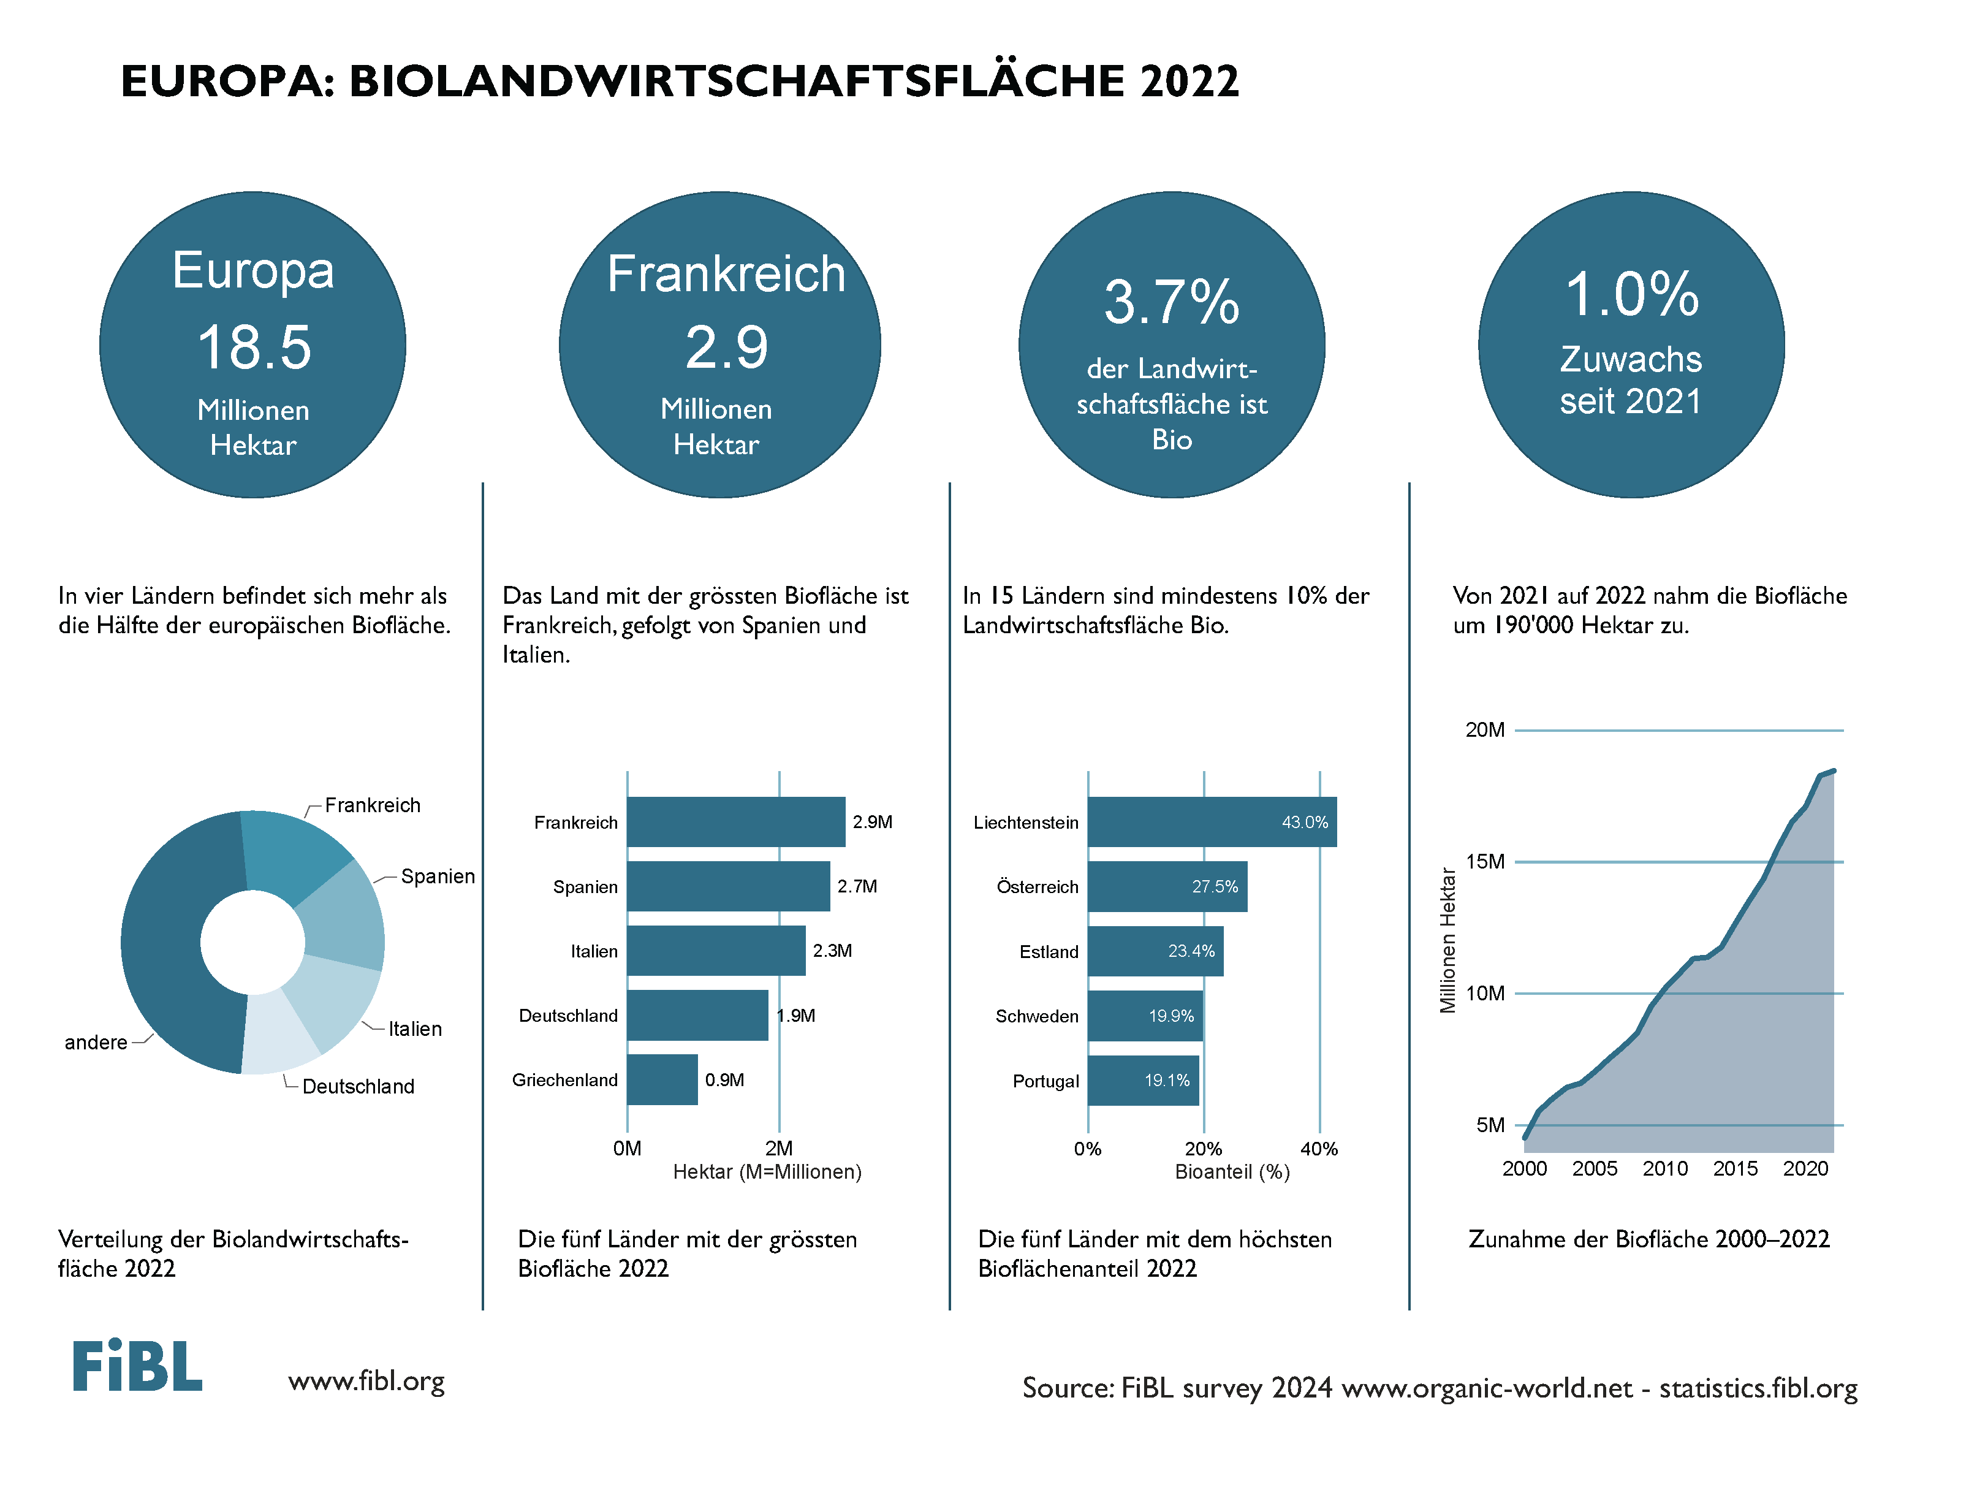

Slide 12
Biolandbau weltweit: Die wichtigsten Ergebnisse der FiBL-Erhebung zum Biolandbau weltweit 2024
Die Daten wurden zusammengestellt vom Forschungsinstitut für biologischen Landbau (FiBL), Frick, Schweiz, basierend auf nationalen Datenquellen und Daten von Zertifizierern.
Die Daten wurden im Februar 2024 im Jahrbuch “The World of Organic Agriculture. Statistics and Emerging Trends 2024.” veröffentlicht.
Informationen finden Sie unter www.organic-world.net.
Diese Präsentation ist online verfügbar unter: https://www.organic-world.net/yearbook/yearbook-2024/presentations.html
Texte und Graphiken: Helga Willer, Bernhard Schlatter, Jan Trávníček, Forschungsinstitut für biologischen Landbau (FiBL), Frick, Schweiz
Kontakt: Helga Willer, helga.willer@fibl.org, Forschungsinstitut für biologischen Landbau (FiBL), Frick, Schweiz
© Forschungsinstitut für biologischen Landbau (FiBL), Frick, Schweiz, Februar 2024
*Zitat: Willer, Helga, Bernhard Schlatter und Jan Trávníček (Eds.) (2024): The World of Organic Agriculture. Statistics and Emerging Trends 2024. Forschungsinstitut für biologischen Landbau FiBL, Frick, und IFOAM - Organics International, Bonn. www.organic-world.net
Notes:
FiBL
05.02.2024
www.fibl.org
12

Slide 13
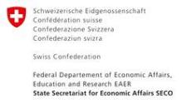
Danksagung
Das Schweizer Staatssekretariat für Wirtschaft (SECO)
Coop Fonds für Nachhaltigkeit
NürnbergMesse, die Organisatoren der BIOFACH
IFOAM - Internationale Vereinigung für biologische Landwirtschaft
Mehr als 200 Expertinnen und Experten aus allen Teilen der Welt haben an der FiBL-Erhebung 2024 mitgewirkt.

Slide 14
Die Welt der ökologischen Landwirtschaft 2024
Die 25. Ausgabe von "The World of Organic Agriculture" wurde im Februar 2024 vom FiBL und IFOAM - Organics International veröffentlicht.
Tabellen mit Daten
Berichte über Länder und Kontinente
Märkte, Gesetzgebungen, politische Unterstützung
Das Buch kann bestellt oder heruntergeladen werden unter (artikel 1747): https://www.fibl.org/en/shop-en
www.organic-world.net
https://statistics.fibl.org

Slide 15
Die 25th Erhebung zum ökologischen Landbau weltweit
Die 25. Erhebung zum Biolandbau weltweit wurde vom Forschungsinstitut für biologischen Landbau FiBL in Zusammenarbeit mit Partnern aus der ganzen Welt durchgeführt. Die Ergebnisse wurden gemeinsam vom FiBL und IFOAM - Organics International veröffentlicht.
Die Erhebung fand zwischen Juli 2023 und Februar 2024 statt.
Es gingen Daten aus 188 Ländern ein.
Die Daten wurden von über 200 Länderexperten (Vertretern von NRO, Zertifizierungsstellen, Regierungen und Forschungseinrichtungen) bereitgestellt.
Folgende Daten wurden erhoben: Flächendaten (einschließlich Angaben zur Flächennutzung und Kulturen); Betriebe, andere Marktteilnehmer; inländische Marktwerte; Export- und Importdaten.
Die Ergebnisse werden in dem Jahrbuch "The World of Organic Agriculture 2024" und auf www.organic-world.net veröffentlicht.

Slide 16
Weitere Informationen
Weitere Informationen (PDF, Datenquellen, Diagramme) unter: http://www.organic-world.net/yearbook/yearbook-2024.html
Kontakt Helga Willer Forschungsinstitut für biologischen Landbau (FiBL) 5070 Frick Schweiz helga.willer@fibl.org

Slide 17
Haftungsausschluss
Alle in dieser Diashow enthaltenen Ergebnisse wurden vom Forschungsinstitut für biologischen Landbau (FiBL) zusammengestellt. Dennoch können Fehler nicht vollständig ausgeschlossen werden. Das FiBL übernimmt deshalb keine Verpflichtung und keine Garantie für die in diesem Werk gemachten Aussagen und Ergebnisse. Das FiBL übernimmt auch keine Verantwortung oder Haftung für allfällige Fehler oder für die Folgen von Handlungen, die Leserinnen und Leser aufgrund von Aussagen oder Ratschlägen in diesem Werk vornehmen.
Dieses Dokument wurde mit Unterstützung des Schweizer Staatssekretariats für Wirtschaft (SECO), des Nachhaltigkeitsfonds von Coop Schweiz, der NürnbergMesse und IFOAM - Organics International erstellt. Die hierin geäußerten Ansichten können in keiner Weise als offizielle Meinung des SECO, von Coop, der NürnbergMesse oder von IFOAM - Organics International angesehen werden.

Slide 18
Presentations on www.organic-world.net

Slide 19
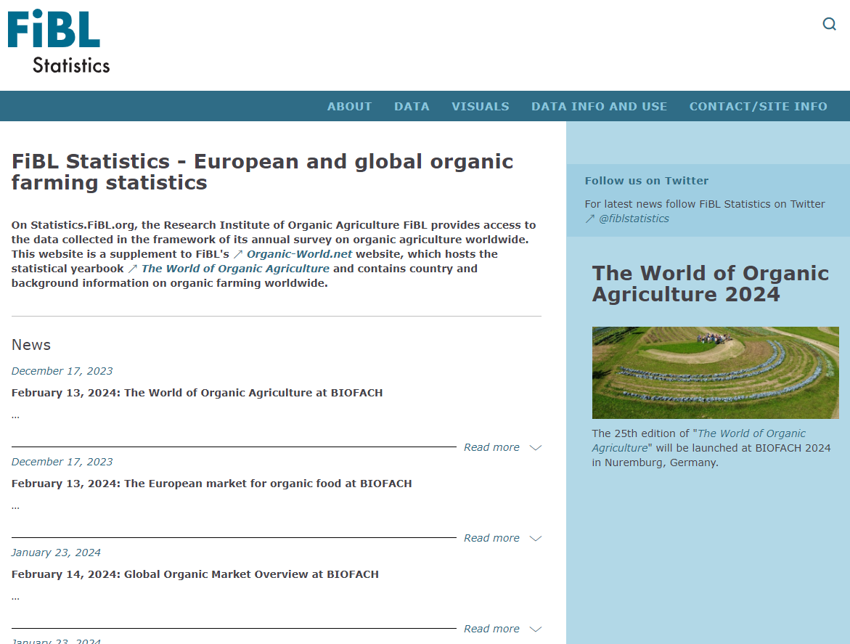
Statistik.FiBL.org

Slide 20
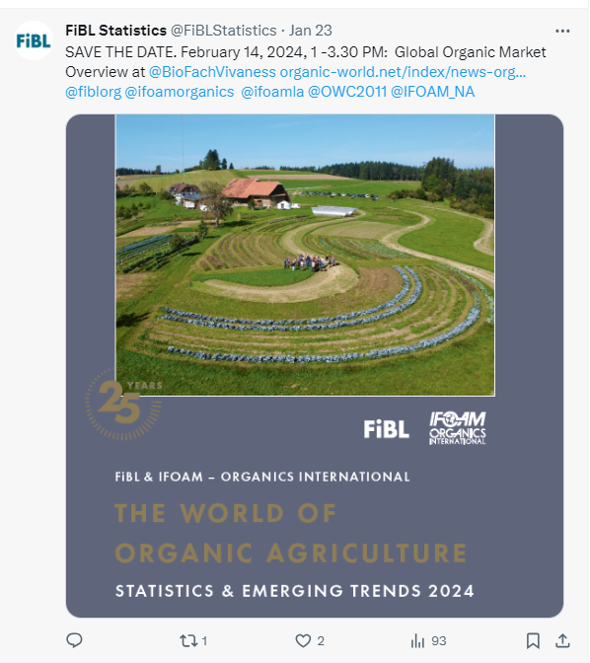
www.twitter.com/fiblstatistics

Slide 21
Kontakt
Helga Willer Forschungsinstitut für biologischen Landbau FiBL Ackerstrasse 113, Postfach 219 5070 Frick Schweiz
Telefon +41 62 865 72 72 Telefon +41 62 865 72 07 (direkt)
info.suisse@fibl.org, helga.willer@fibl.org www.fibl.org, www.organic-world.net, https://statistics.fibl.org

Slide 22
FiBL online
www.fibl.org
www.bioaktuell.ch
fiblfilm
@fiblorg
@FiBLaktuell
linkedin.com/unternehmen/fibl

